Slide 1

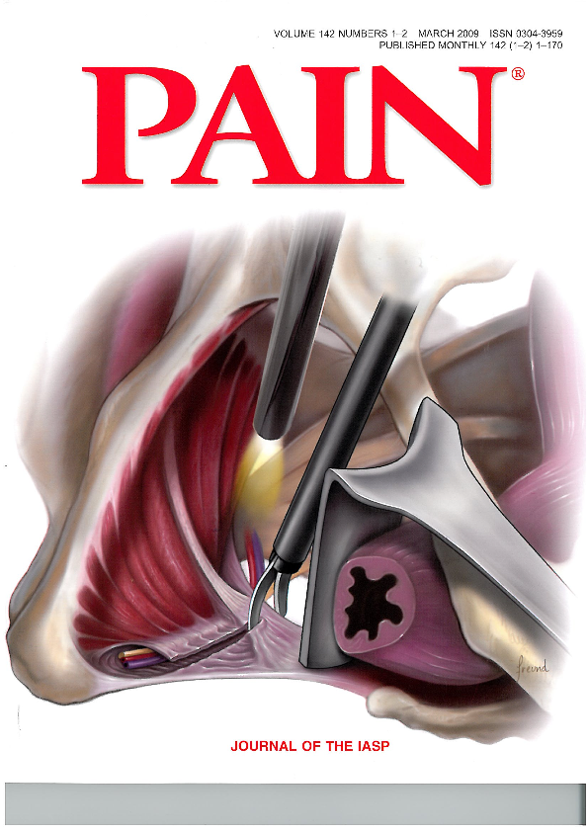



JTPO
SFETD / Convergences PP
Paris, 06 février 2025
E. BAUTRANT
Les névralgies pudendales post-opératoires:
Douleurs neuropathiques vs « surgery induced pain-sensitization »
Clinique Axium-Centre L’Avancée
de Réhabilitation Pelvi-périnéale
AIX-EN-PROVENCE. FRANCE

Slide 2
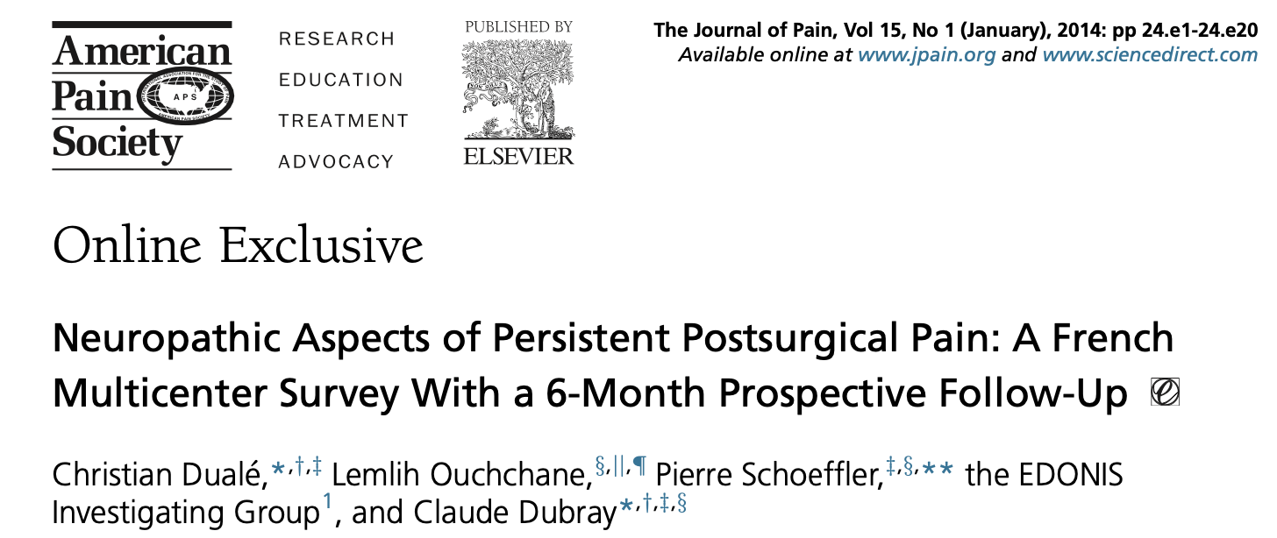
La douleur chronique post-opératoire: neuropathique?
(Bouhassira D, Attal N et al. «questionnaire (DN4) » Pain 2005)
Plus de 50% des patients ont des critères de douleur neuropathique
Taux de DN4 + plus important dans les formes sévères de DCPO.
La douleur est généralement considérée comme de type neuropathique / nociceptive

Slide 3
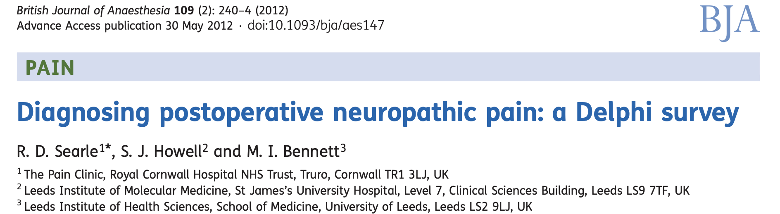
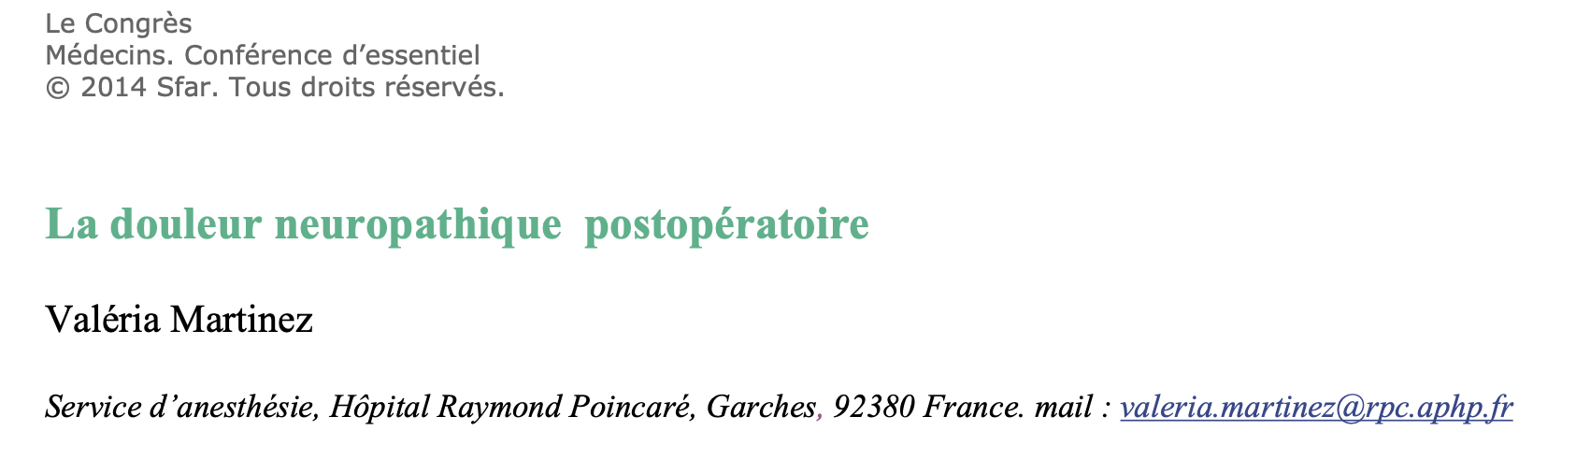
La douleur chronique post-opératoire: neuropathique?
« Les douleurs neuropathiques post-opératoires correspondent à des douleurs induites par une lésion traumatique d’un nerf au cours de la chirurgie ».

Slide 4
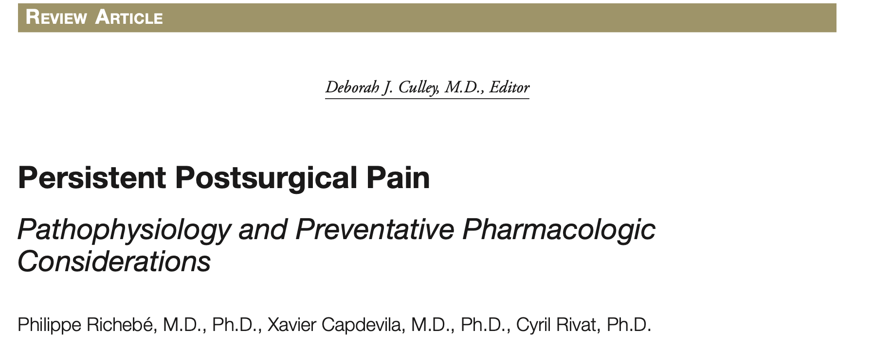
La douleur chronique post-opératoire: neuropathique?
Seulement 5% des patients qui ont eu une lésion nerveuse avérée ont présenté un DCPO
Introduction au concept de “Surgery induced pain-sensitization »
Syndrome douloureux par sensibilisation post chirurgicale.
Douleur Nociplastique de type Neuropathique.

Slide 5
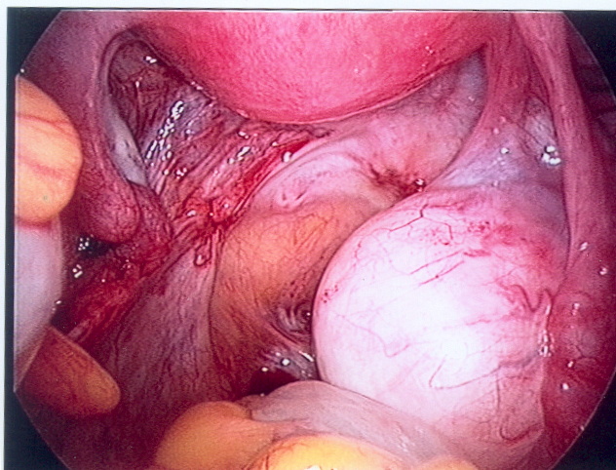
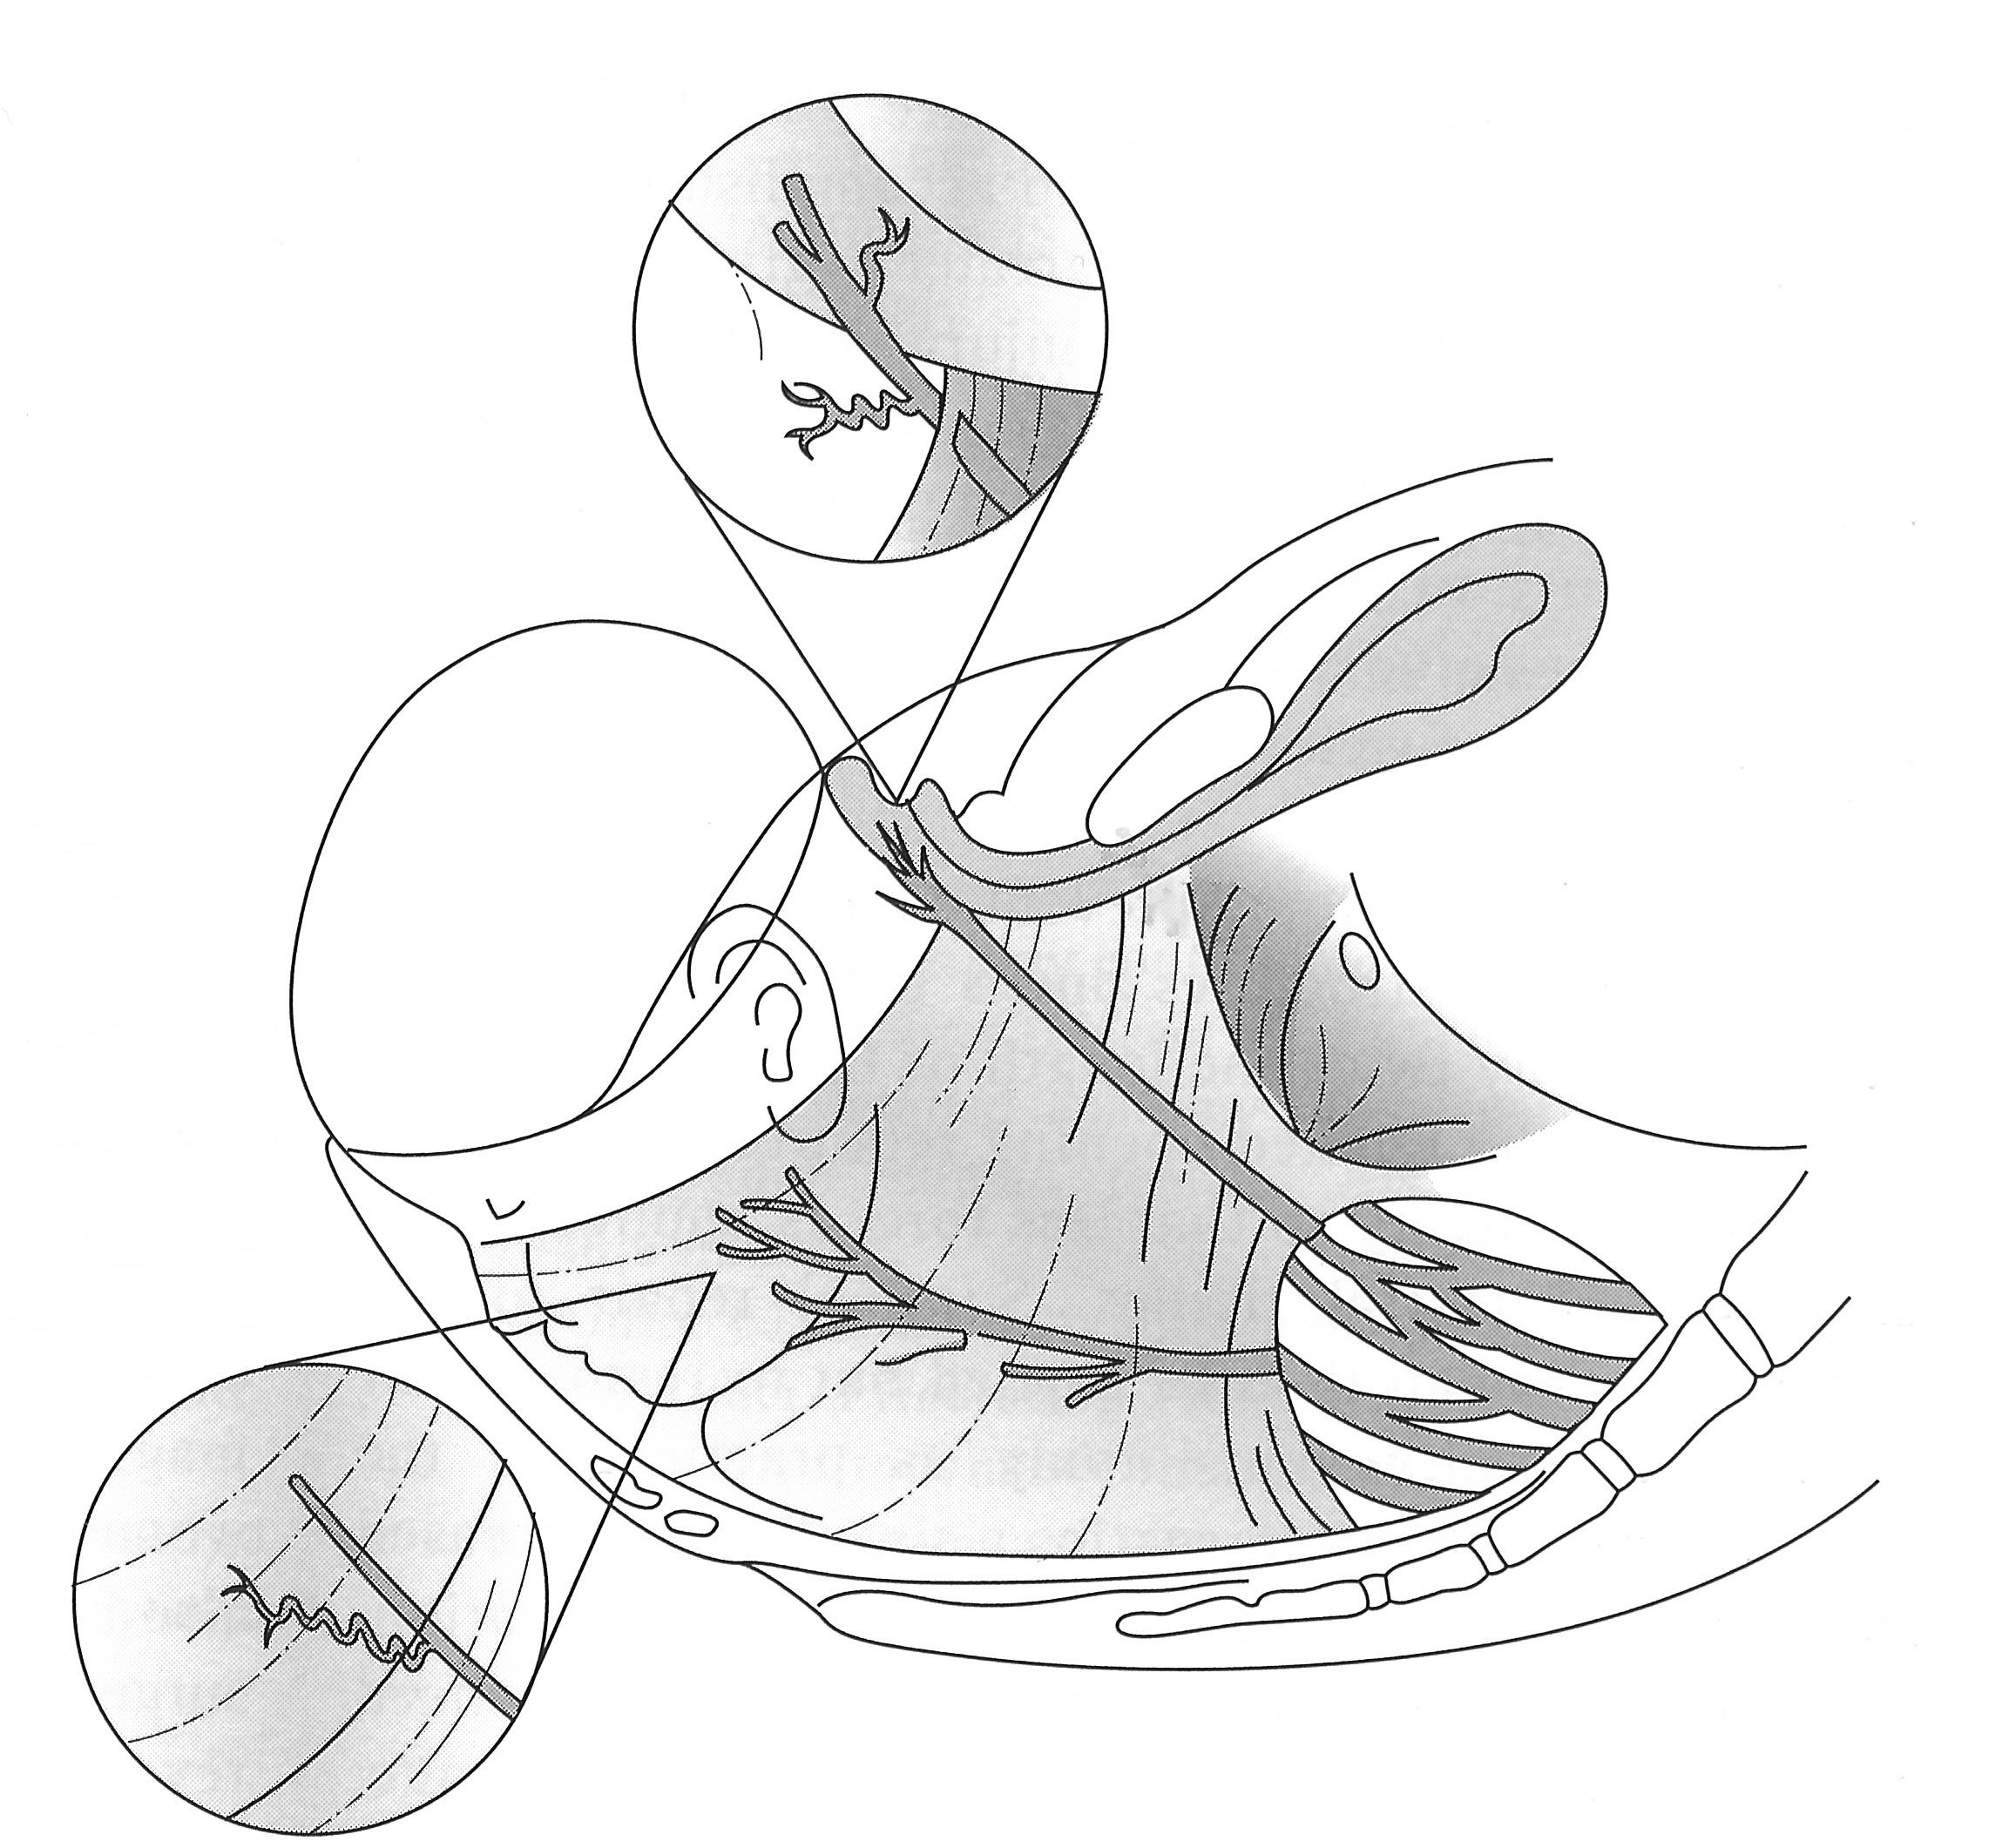
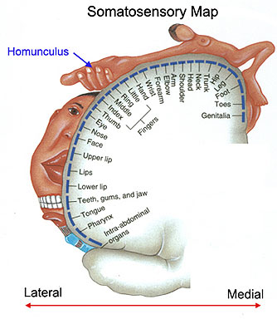
1°/ Douleur Nociceptive
Trauma tissulaire (brûlure, bistouri,
Inflammation, infection, compression)
2°/ Douleur Neuropathique
Lésion tronculaire nerf périphérique,
radiculaire.
3°/ Douleur Nociplastique
Pelvic Sensitization
Giamberardino MA
Curr Opin Obstet Gynecol (2014)
- 1 Douleur d’allure
Neuropathique
- 2 Douleur Viscérale (vessie, intestin, rectum, utérus)
- 3 Hypertonie, spasmes et syndromes myo-fasciaux
- 4 Dysfonctions autonomiques
Notes:
La douleur aigue post-op immédiate est traditionnellement considérée comme nociceptive

Slide 6
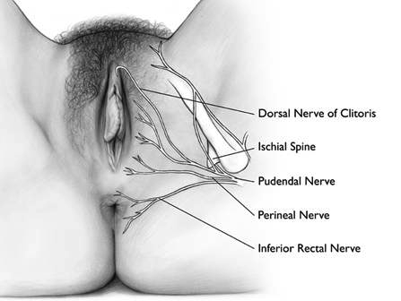
Douleur dans le territoire des branches terminales du NP
Nerf rectal inférieur :
anus, peau péri-anale,
1/3 inf ampoule rectale,
arc dorsal du sphincter anal.
Nerf Périnéal :
périnée, vagin, lèvres,
arc ventral du sphincter anal,
urètre, col vésical?
Nerf dorsal du clitoris/pénis :
Clitoris, pénis.

Slide 7
3 mécanismes pour les névralgies pudendales post-opératoires
Les NP par lésions traumatiques per-opératoires:
les plus souvent évoquées: douleurs neuropathiques
Les NP sur syndrome d’Alcock (PNE): compression canalaire décompensée: douleurs neuropathiques
Les NP douleur de « type neuropathique » d’origine nociplastique par sensibilisation : « surgery induced pain-sensitization »

Slide 8
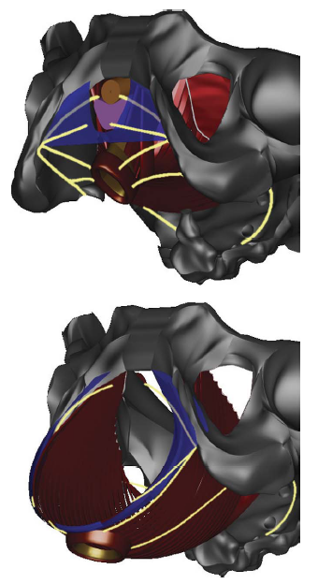
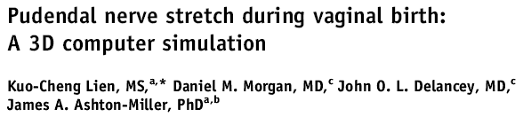
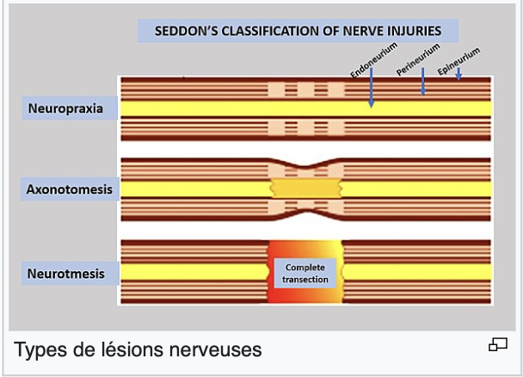
1°) La lésion traumatique per-opératoire est-elle possible?
1/ Par étirement (le + courant):
- modèle obstétrical (Sultan, BJOG 1994)
- modèle orthopédique
(étirement >15% lésions de conduction
sdéfinitive Brown Clin Orthop 1993)
2/ Par compression transversale: absence
de lésion irréversible si < 8 heures
et < 80 mm Hg (Rydevik J Hand Surg 1981)
3/ Lésion directe: par lacération,
objets tranchants, bistouri, ciseaux
(perte de continuité)
Am J Obstet Gynecol, 2005

Slide 9
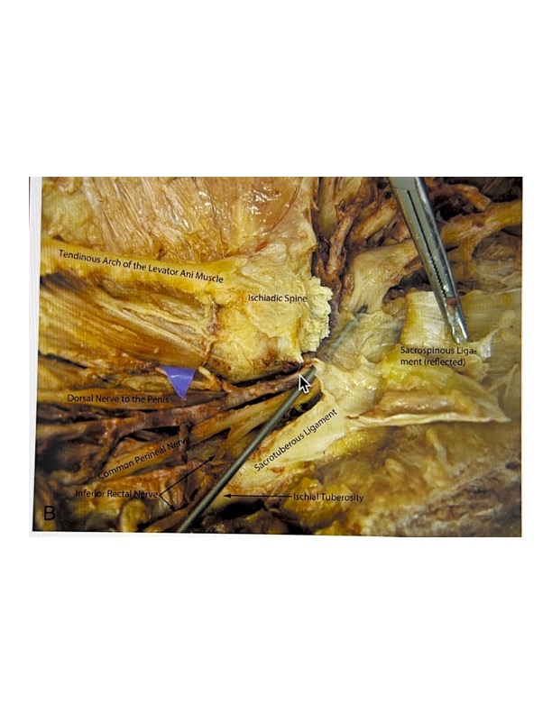
Lésion directe par voie vaginale ou périnéale? Lésion directe par voie abdominale?

Slide 10
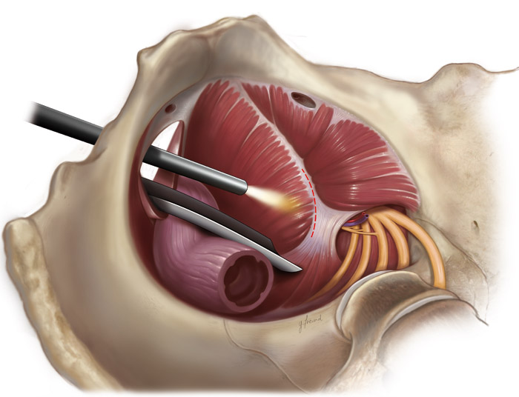
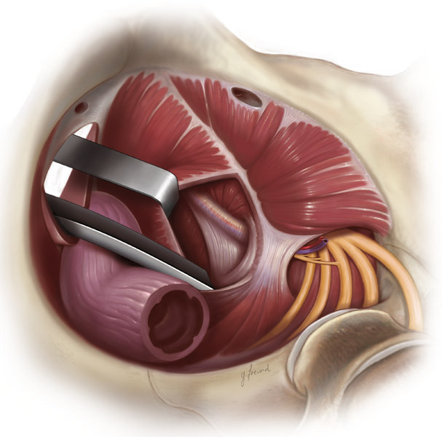
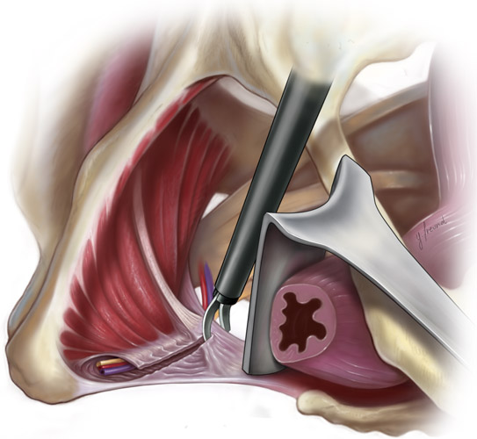
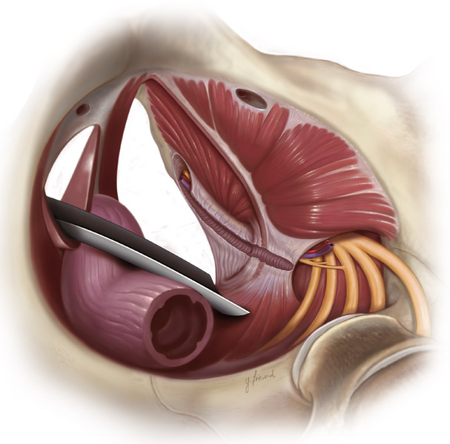
Lésion directe par voie vaginale ou périnéale? Bautrant E et al. Modern algorithm for treating pudendal neuralgia: 212 cases and 104 decompressions. J Gynecol Obstet Biol Reprod. 2003

Slide 11
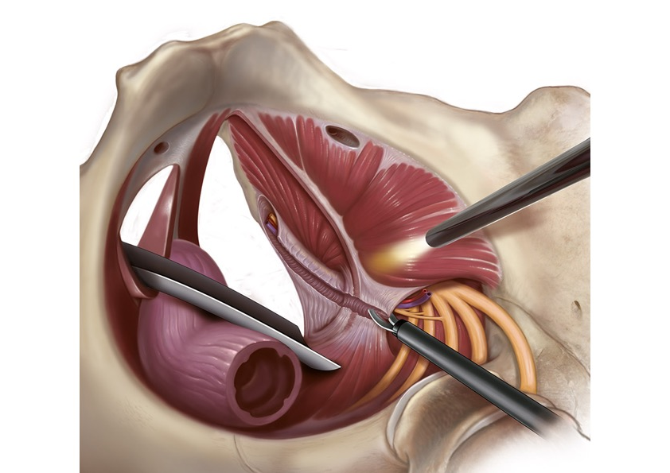
Lésion directe par voie abdominale?

Slide 12
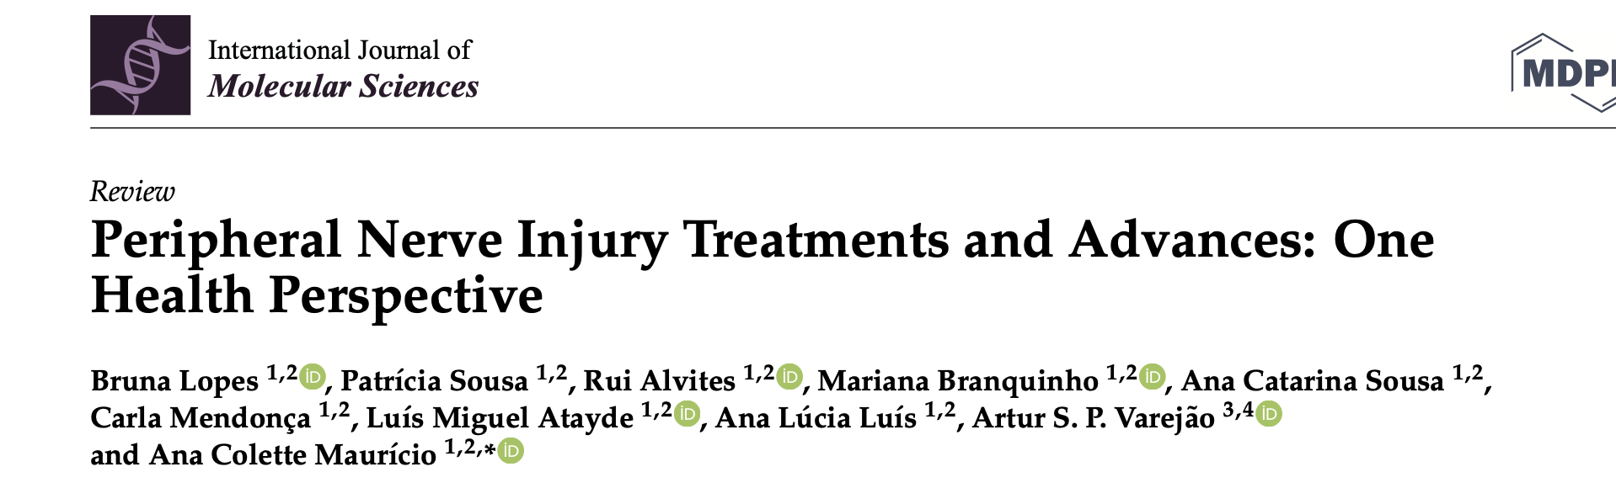
La douleur ne peut pas être le seul symptôme d’une lésion directe tronculaire du nerf pudendal !
Int. J. Mol. Sci. 2022
Quelle que soit l’importance de la lésion nerveuse: neuropraxie, axonotmesis, neurotmesis (classification de Sunderland):`
Perte de sensibilité : hypoesthésie, anesthésie du territoire nerveux +++
Atteinte motrice (nerf moteur): incontinence urinaire et anale +++
Amyotrophie++
Symptomatologie douloureuse est secondaire et inconstante ++ Wang M et al. Peripheral nerve injury, scarring and recovery. Connect Tissue Res. 2019
Aucune preuve robuste de la possibilité d’une lésion du nerf pudendal au cours d’une chirurgie pelvienne: hystérectomies, promonto-fixations, chirurgies périnéales, bandelettes y compris la sacro-spinofixation

Slide 13
2°) NP par compression canalaire décompensée
Mode d’entrée fréquente dans la maladie
Secondaire à l’augmentation des influx nociceptifs dans le territoire pudendal induite par le geste opératoire
Peut survenir à l’occasion de toute procédure périnéale :
(chirurgies anales, vulvaires, vaginales, périnéales)
Labat JJ et al. Diagnostic criteria for pudendal neuralgia by pudendal nerve entrapment (Nantes criteria). Neurourol Urodyn 2008

Slide 14
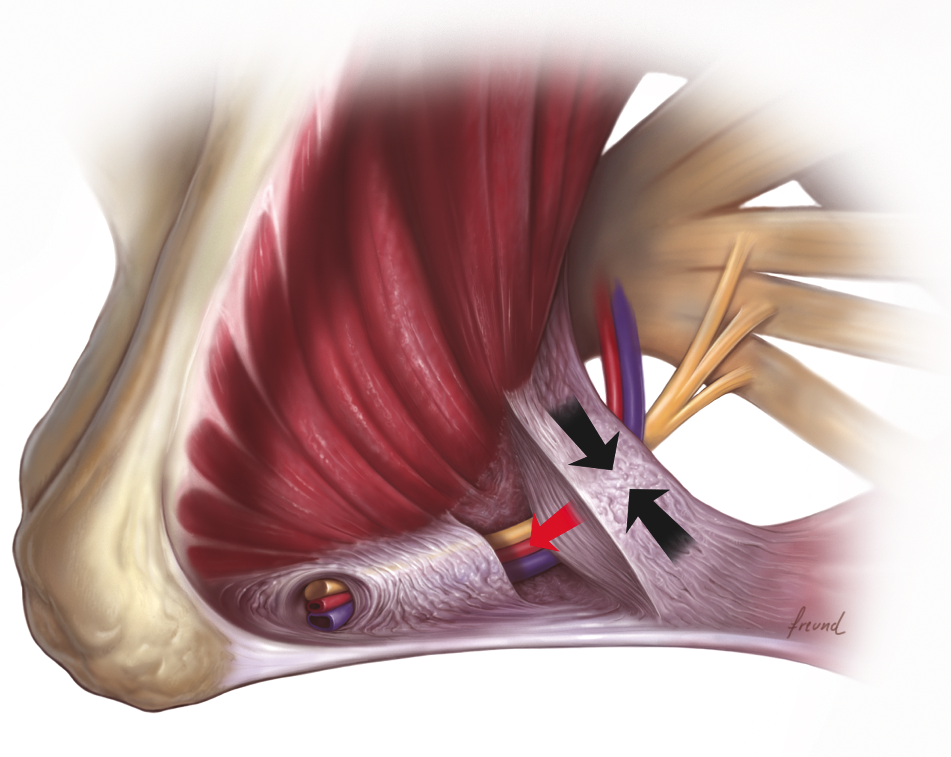
Mécanismes biophysiques de la compression canalaire

Slide 15
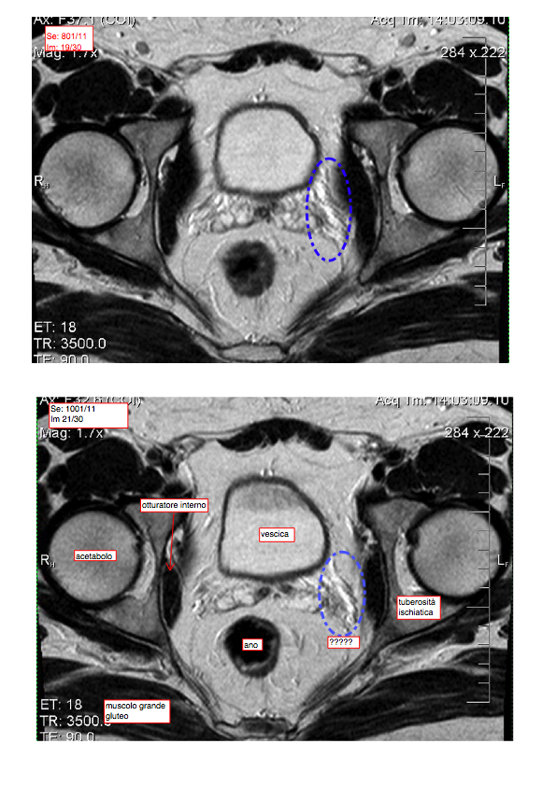
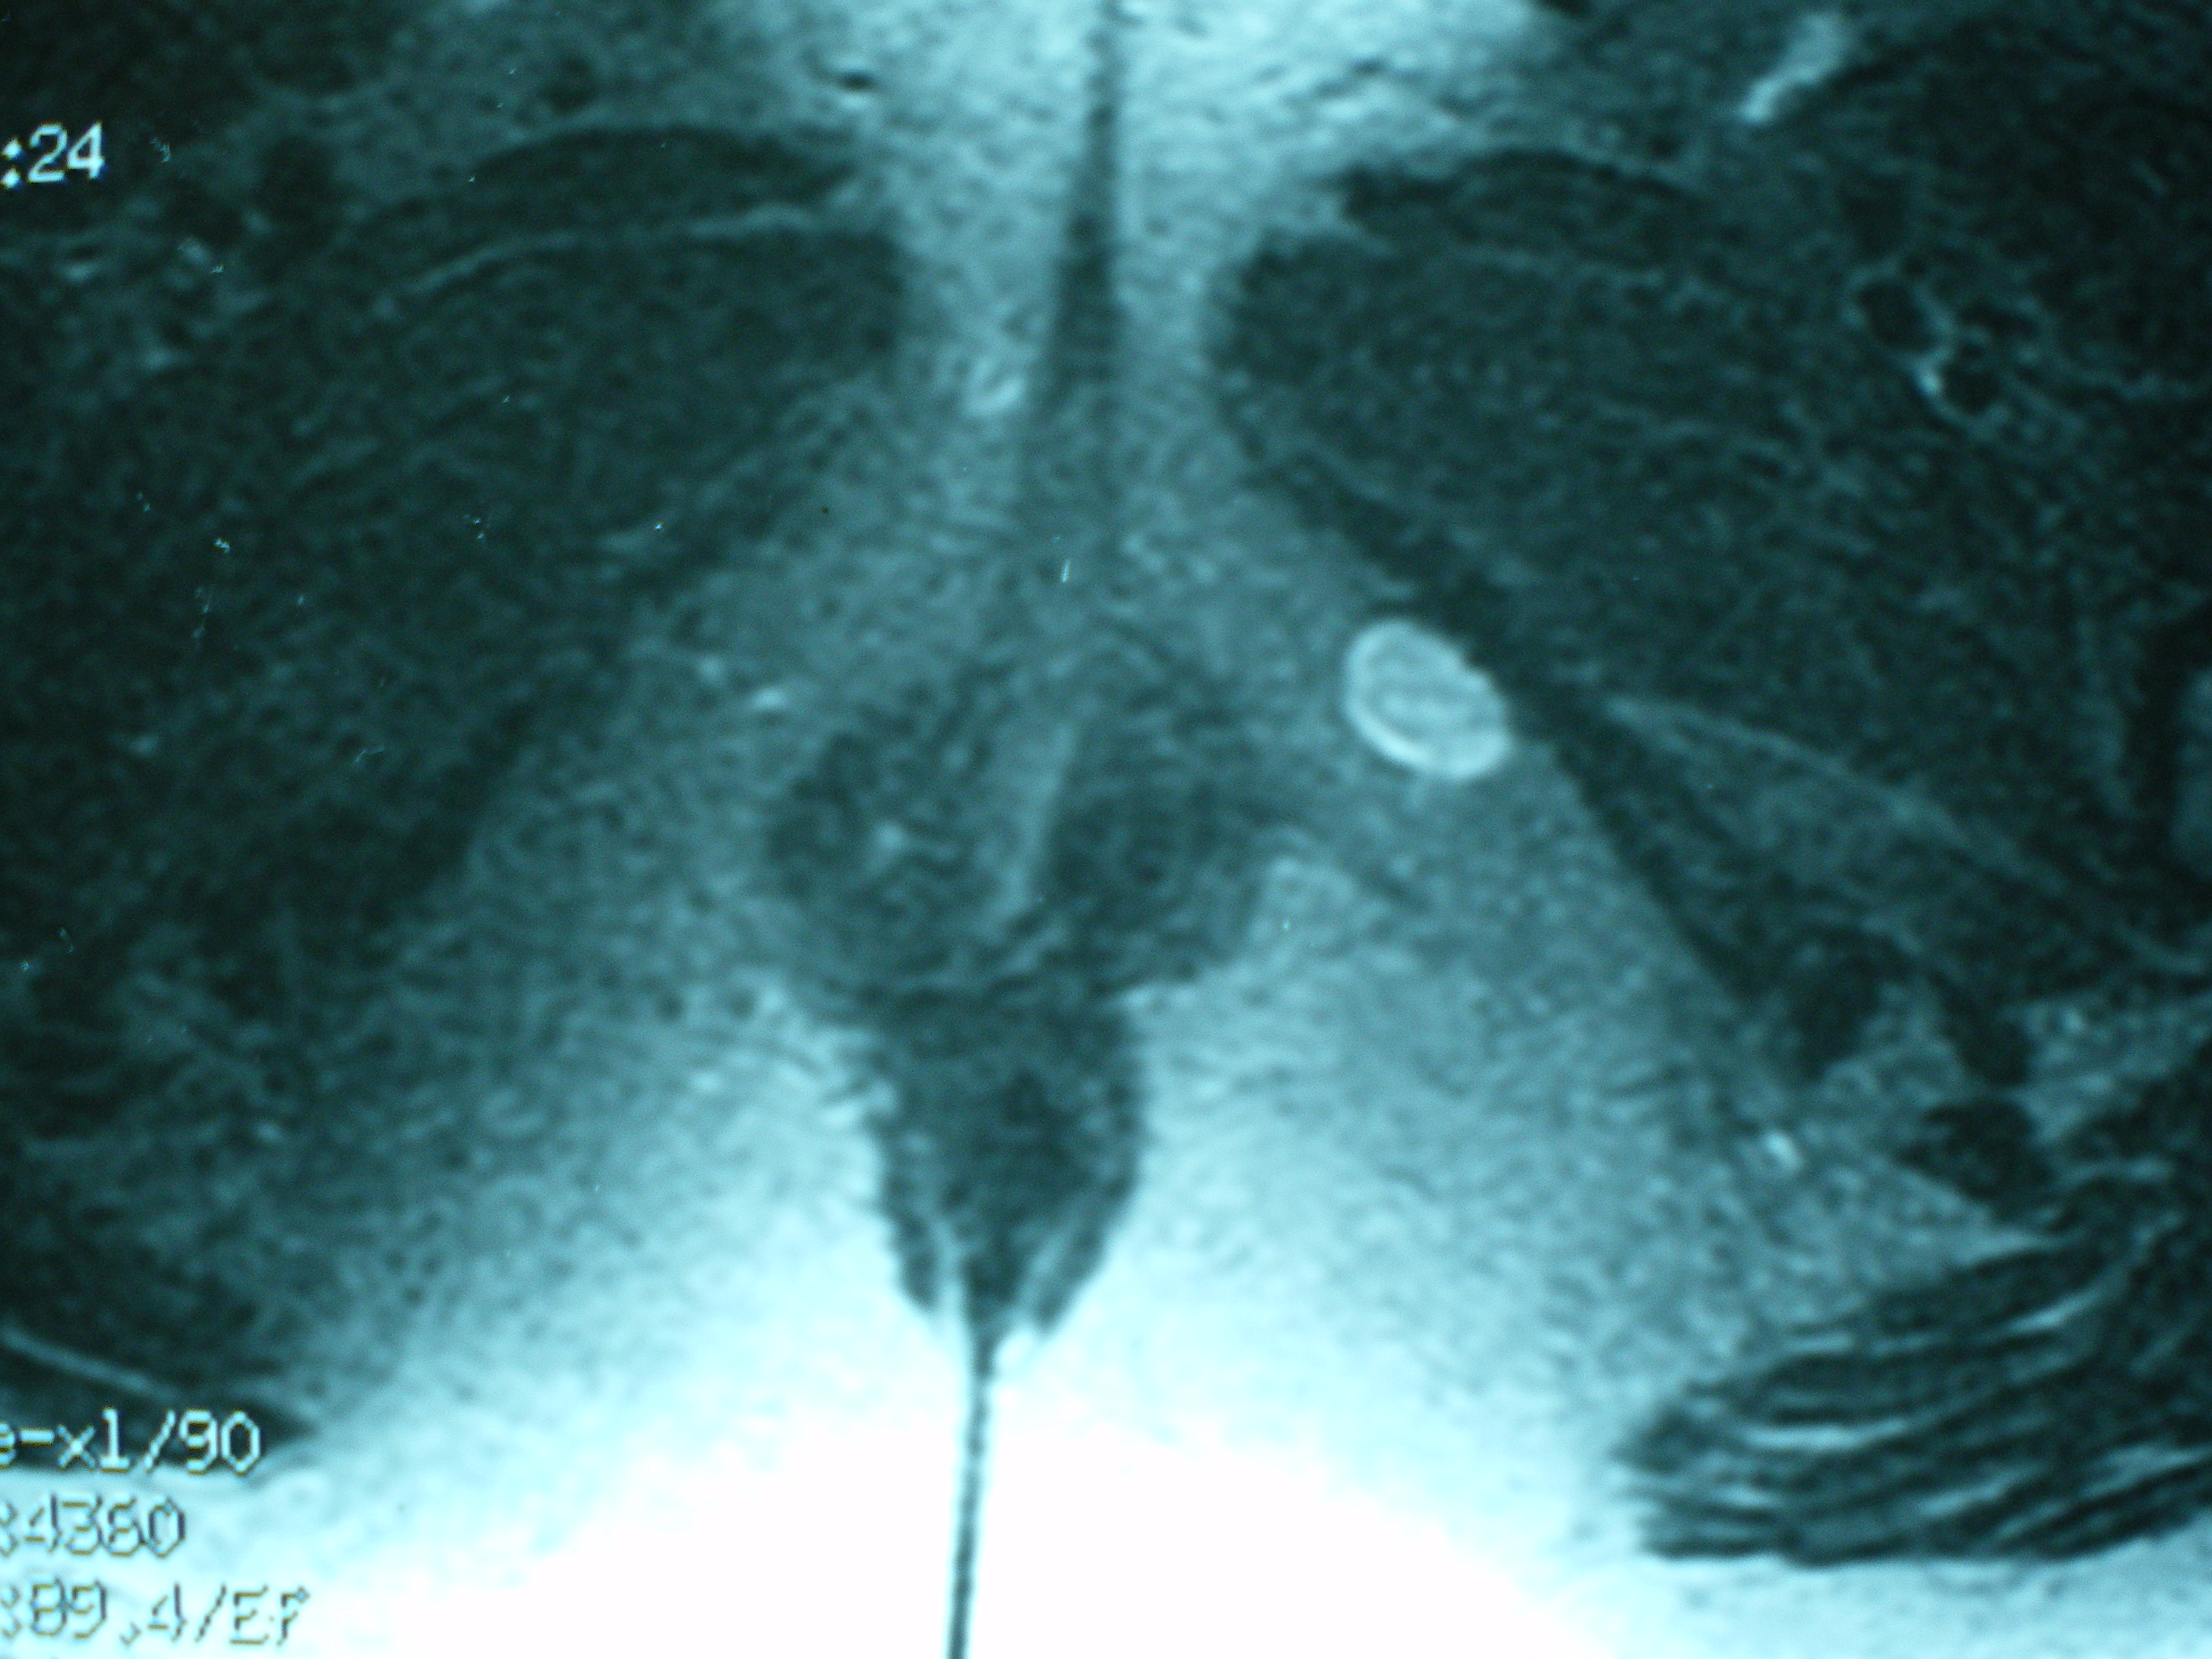
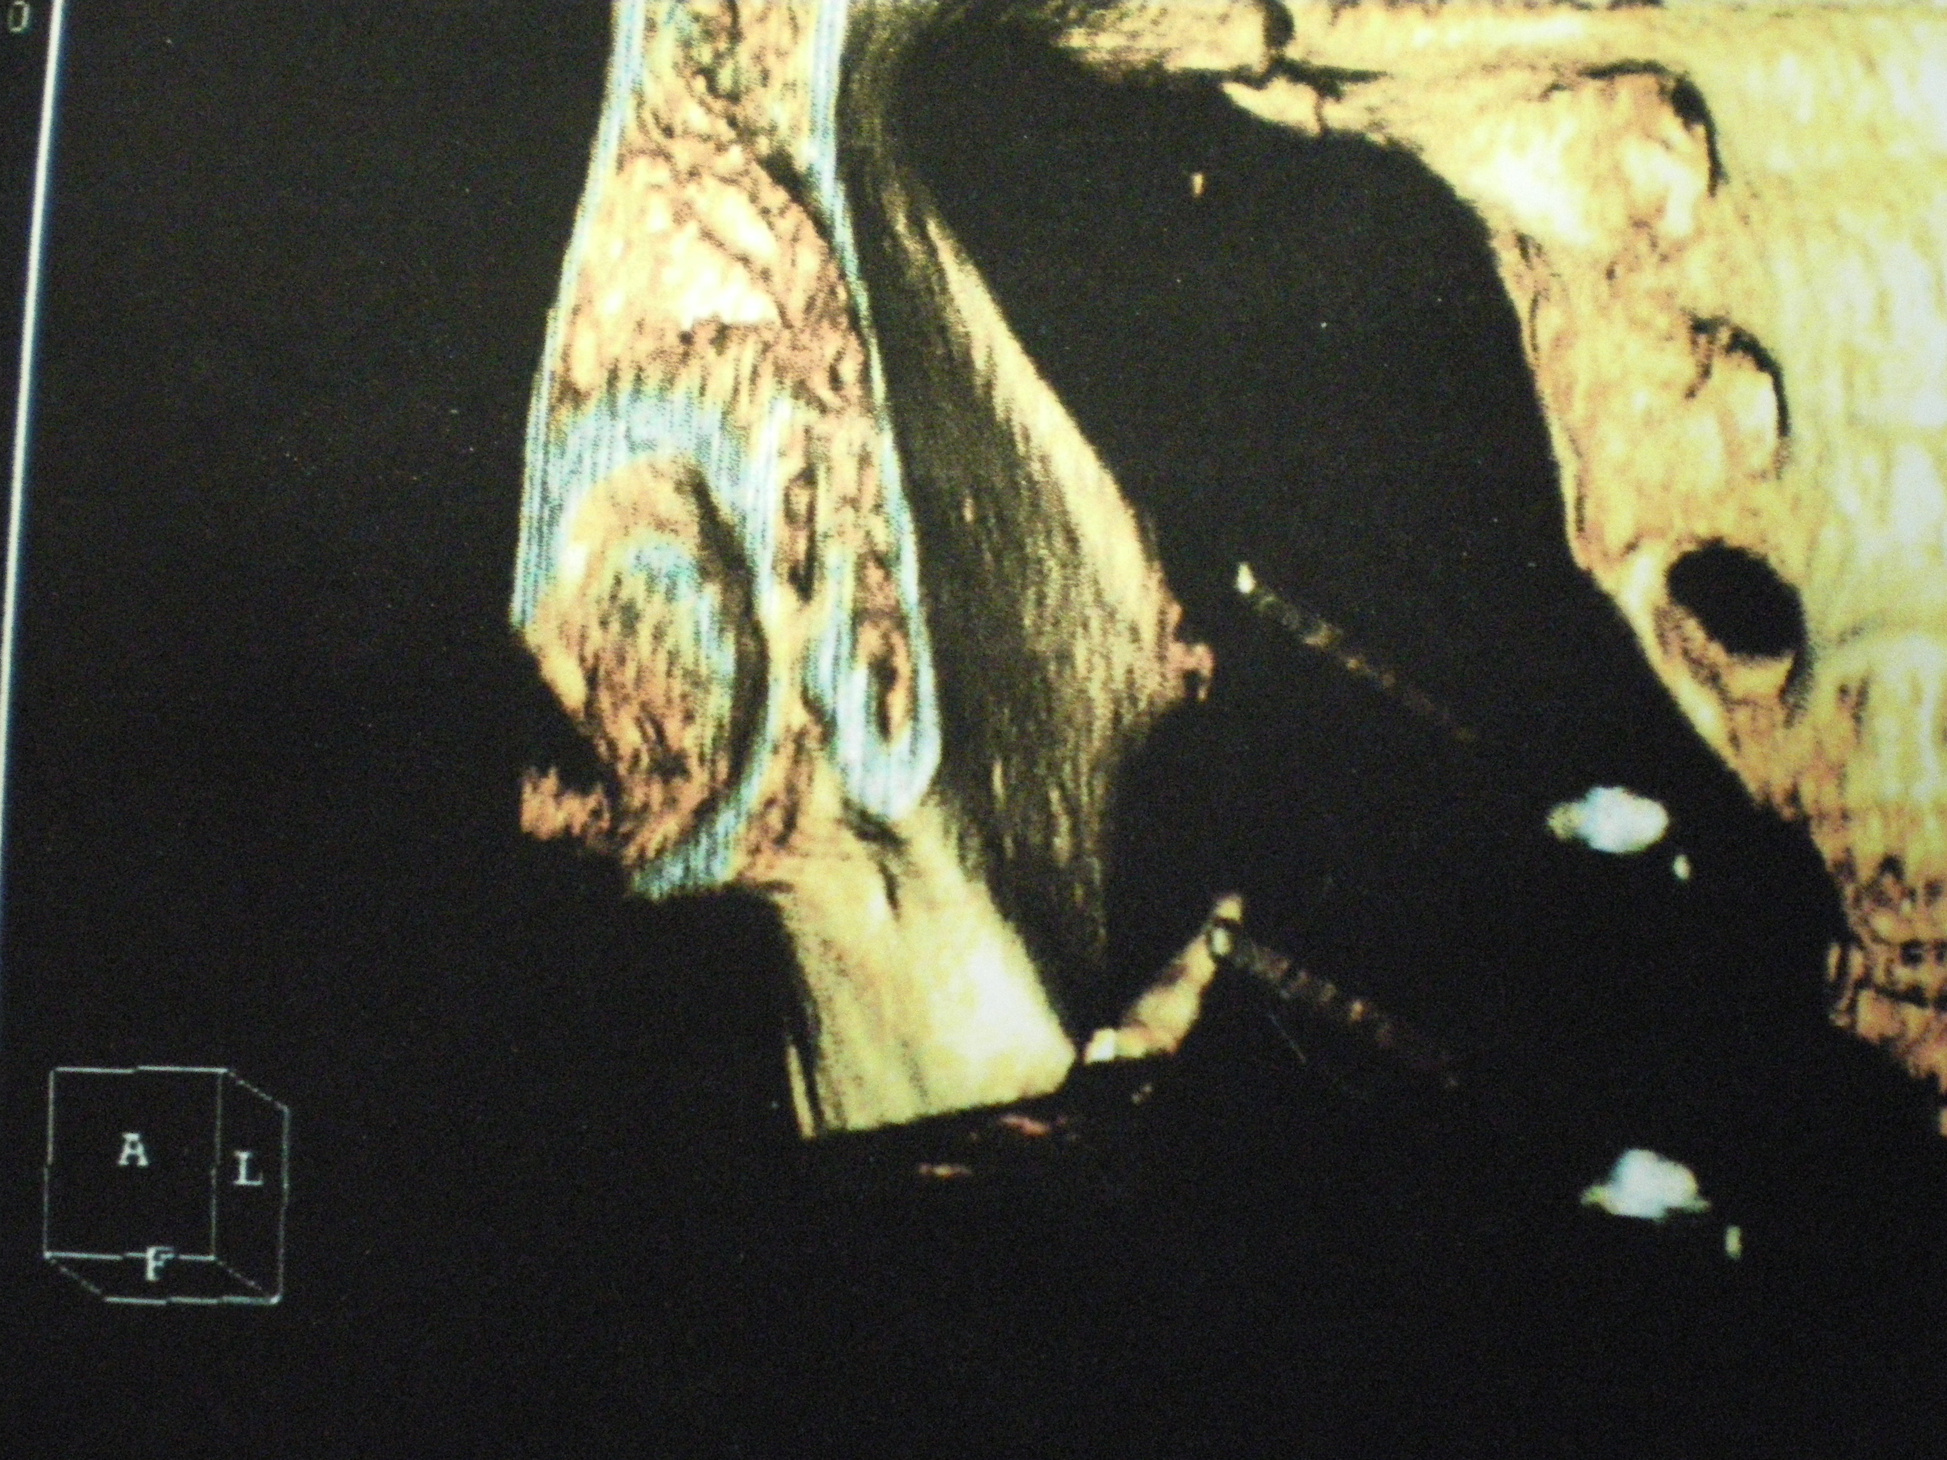
Imagerie et syndromes d’Alcocks

Slide 16
Comment rattacher la neuropathie tronculaire Pudendale au syndrome canalaire ( PNE ) ?
Les critères cliniques en faveur du PNE (critères de Nantes):
- La douleur est de type neuropathique dans le territoire des branches terminales du nerf pudendal
- La prédominance en position assise.
- L’absence de réveil nocturne.
L’absence de déficit sensitif ou moteur.
La réponse significative au bloc anesthésique (infiltration sous contrôle scanner ou échographique)

Slide 18
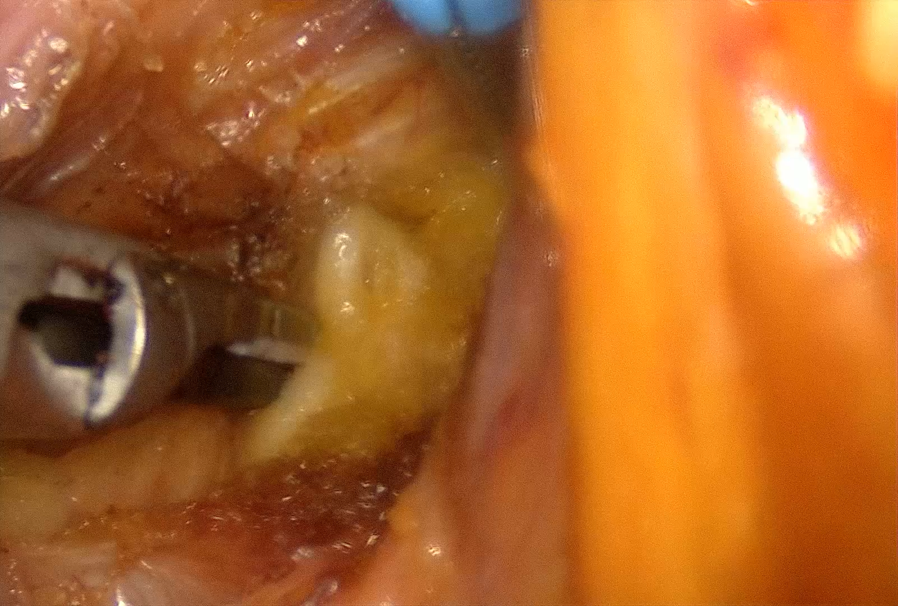
Pudendal liberation by laparoscopic approach

Slide 19
3/ Les NP douleur de « type neuropathique » d’origine nociplastique par sensibilisation : « surgery induced pain-sensitization » « Syndrome douloureux par sensibilisation post-chirurgicale »

Slide 20
Neuropathic pain of the « Surgery induced pain-sensitization »
DCPO entité spécifique qui n’est pas seulement une simple réaction inflammatoire ou une lésion nerveuse isolée…
Deux composantes de douleurs suite à l’incision chirurgicale:
1/directement liée à l’intensité des influx nociceptifs résultants de l’incision.
2/ spécifiquement supportée par des mécanismes de sensibilisation périphérique et centrale conséquences de la douleur post incisionnelle.

Slide 21
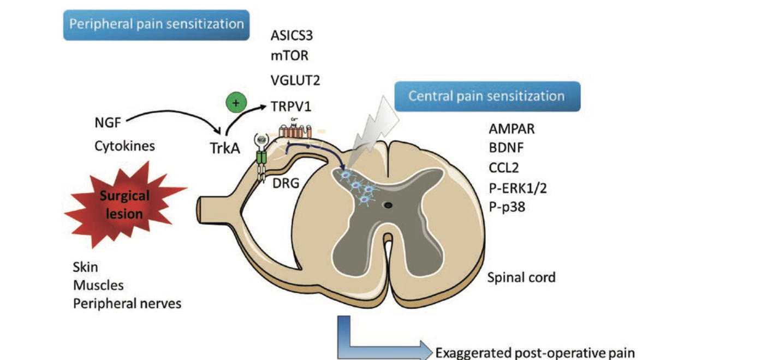
Neuropathic pain of the « Surgery induced pain-sensitization »
Sensibilisation périphérique : après l’incision de la peau, des muscles et des tissus, de nombreuses modifications géniques surviennent au niveau des afférences sensorielles nerveuses périphériques et du DRG, notamment avec l’augmentation de l’expression du NGF et de TRPV1.
l’intensité de la douleur post-opératoire est le facteur inducteur principal du « surgery induced pain sensitization » avec la taille de l’hyperalgésie autour de l’incision.
Ces anomalies peuvent persister longtemps après la cicatrisation de l’incision
Ils seront à même d’influencer l’activité neuronale spino-médullaire jusqu’à entrainer des modifications épigénétiques et une Sensibilisation centrale.

Slide 22
Neuropathic pain of the « Surgery induced pain-sensitization »
La Sensibilisation centrale est un mécanisme de neuroplasticité à distance qui amplifie le signal de la douleur. Elle est responsable d’une hyperalgésie secondaire qui se traduit par une intensification secondaire de la douleur notamment en dehors du site opératoire.
L’augmentation du Brain derived neurotrophic factor depuis les terminaisons nerveuses terminales, augmente dans la corne dorsale de de la moelle et joue un rôle crucial dans l’installation de l’allodynie et de la douleur de type neuropathique.
Rôle critique des récepteurs NMDA: phénomènes sont aggravés par l’utilisation des morphiniques qui vont exagérer la douleur par hypersensibilisation post-opératoire à distance de la chirurgie et il en est de même avec les phénomènes de stress péri-opératoires ou de catastrophisation.

Slide 23
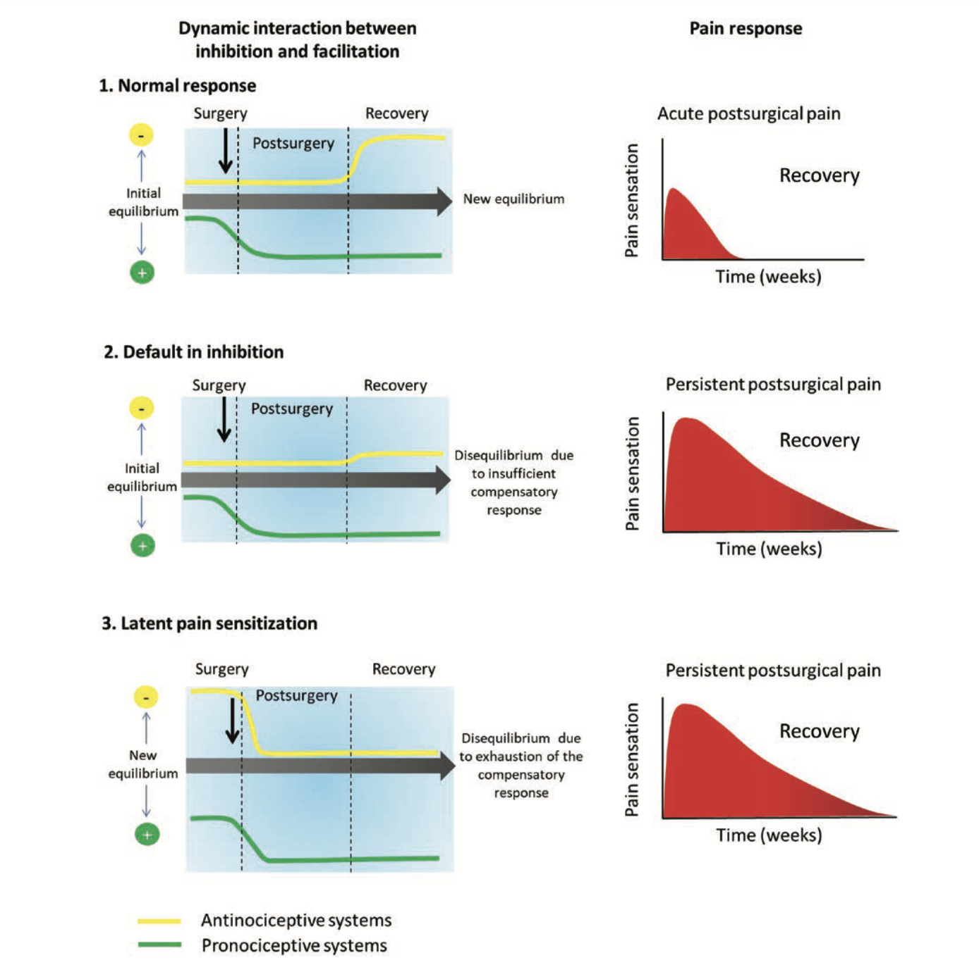
Neuropathic pain of the « Surgery induced pain-sensitization »
L’agression tissulaire induit un système inhibiteur qui limite l’intensité et la durée de l’hypersensibilisation secondaire.
Ce système inhibiteur apparaissant progressivement après l’agression chirurgicale.
Le rôle de cette neuroplasticité serait de protéger contre de permanents dommages liés aux lésions tissulaire
Cet équilibre fragile peut-être perturbé chez les patients déjà sensiblisés, ou chez des patients présentant une anomalie du système inhibiteur de type génétique, délétion du gène Nav A.7 ou épigénétique liée à des complications post opératoires, ou induits par le stress, ou les opioïdes.

Slide 24
Quelles peuvent être les présentations cliniques de ce Syndrome douloureux par sensibilisation post chirurgicale?
Sensibilisation périphérique:
Syndrome douloureux anal
Syndrome douloureux vulvaire: vestibule vulvaire
Syndrome douloureux utérin
Syndrome douloureux urétral
Syndrome douloureux vésical
Syndrome urétéral

Slide 25
Quelles peuvent être les présentations cliniques de ce Syndrome douloureux par sensibilisation post chirurgicale?
Douleur de type neuropathique:
Dans le territoire du nerf pudendal: sans critères de syndrome canalaire.
Très souvent mal systématisée.
Réponse le plus souvent négative aux infiltrations de type bloc-test.
Fréquente réponse en aggravation.

Slide 26
Quelles peuvent être les présentations cliniques de ce Syndrome douloureux par sensibilisation post chirurgicale?
Sensibilisation centrale:
La douleur neuropathique est dans le territoire pudendal, isolée, ou également dans d’autres territoires, mal systématisée.
Il peut s’y associer: des douleurs myo-fasciales, fessières, sacrées, coccygiennes.
Dyspareunie, vestibulodynie vulvaire provoquée.
Douleurs défécatoires, mictionnelles, post-coïtales
Difficultés d’évacuation: dysurie, dyschésie
Allodynie
Resistance et intolérance aux traitements de la douleur chronique
Aggravation avec les Morphiniques

Slide 27

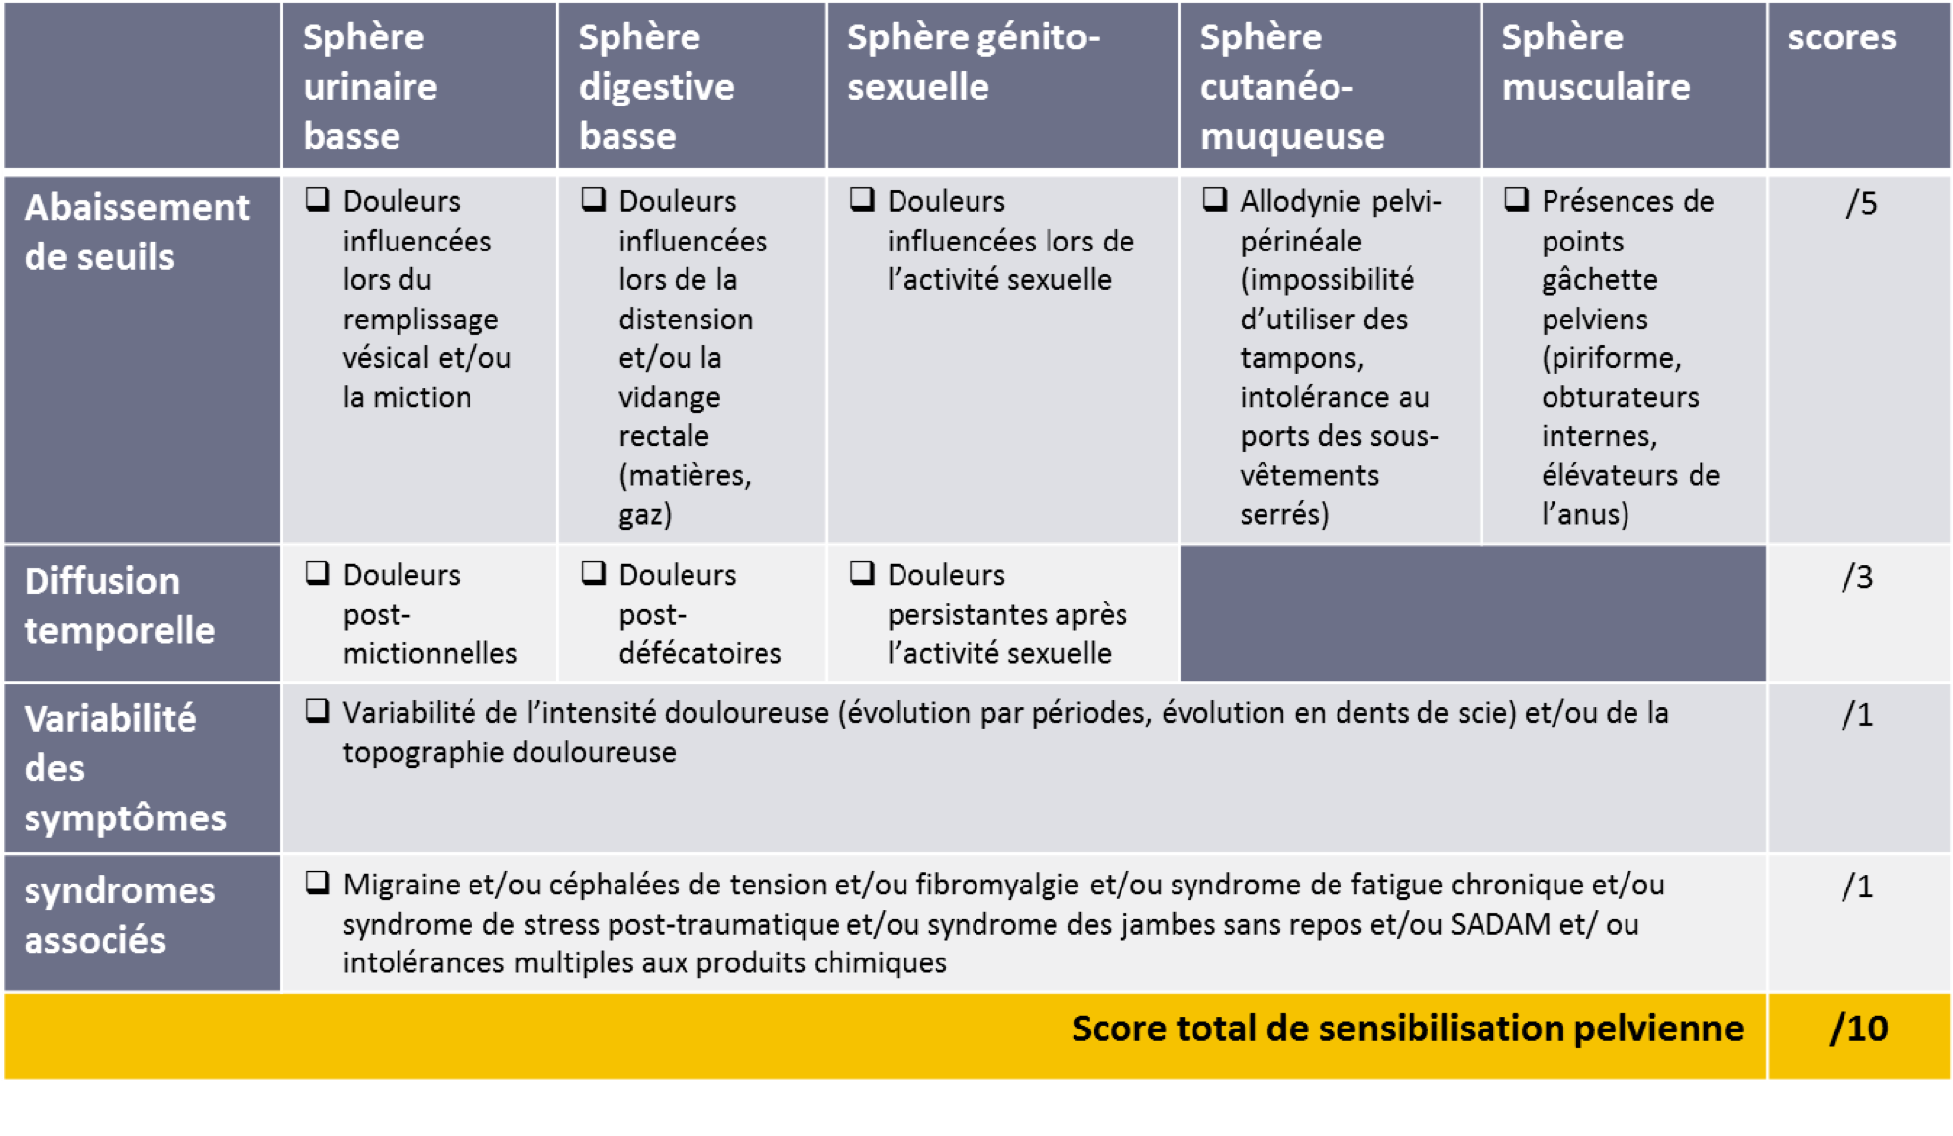
Hypersensibilisation Pelvienne Centrale: Les critères de Convergences PP Pain Med. 2018; 19 (10): 2009-15

Slide 28
Conclusions
La DCPO n’est pas ou rarement liée à une lésion directe chirurgicale
Seuls 5% des lésions nerveuses chirurgicales authentifiées évoluent vers la DCPO
La névralgie pudendale par lésion directe est exceptionnelle
Le syndrome douloureux par sensibilisation post-chirurgicale est le mécanisme le plus fréquent
Phénomènes de sensibilisation périphériques et centraux
Aggravé chez le patient sensibilisé, facteur génétique (délétion du gène Nav A.7) ou épigénétique (complications opératoires, reprises)

